Slide 1
Kelompok 4
Febrianto
Gilang Akram
Shafiera

Slide 2
CSS Selector

Slide 3
Pengertian
CSS Selector adalah metode yang digunakan dalam CSS untuk memilih elemen atau kelompok elemen tertentu dalam sebuah dokumen HTML. Dengan menggunakan CSS Selector, Anda dapat menargetkan elemen-elemen spesifik dalam dokumen web dan menerapkan gaya atau pengaturan tertentu pada elemen-elemen tersebut.

Slide 4
1
2
3
CSS Selector dapat digunakan untuk mengidentifikasi elemen berdasarkan tipe, atribut, hierarki, keadaan, dan beberapa kondisi lainnya. Berikut ini adalah beberapa jenis selector yang umum digunakan dalam CSS:
Selector Elemen
5
Child Selector
Selector ID
6
Adjacent Sibling Selector
Class Selector
7
Universal Selector
4
Selector Pseudo-class

Slide 5

Selector Elemen
1

Slide 6
Pengertian
Element Selector adalah salah satu jenis CSS Selector yang digunakan untuk memilih dan menargetkan elemen HTML berdasarkan nama tag mereka. Dengan menggunakan Element Selector, Anda dapat mengubah tampilan dan gaya semua elemen yang sesuai dengan nama tag yang ditentukan.

Slide 7
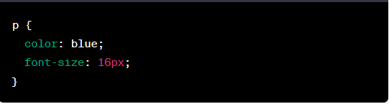
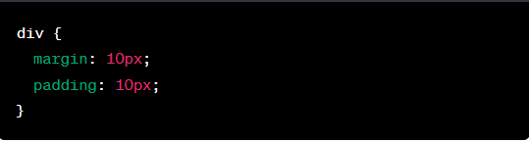

Penerapan

Slide 8
ATTRIBUTE SELECTOR

Slide 9
Attribute Selector
Attribute Selector dalam CSS adalah suatu metode untuk memilih elemen berdasarkan atribut dan nilainya. Selector atribut menggunakan tanda kurung siku ‘[ ]’ untuk menentukan atribut yang akan dipilih.

Slide 10
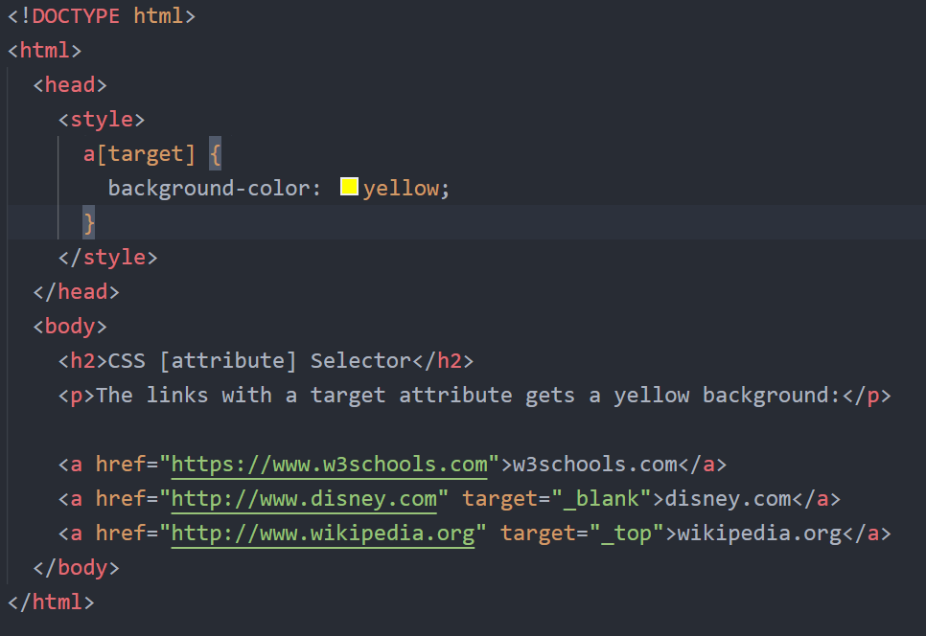
Penerapan
Kode Program penerapan attribute selector

Slide 11
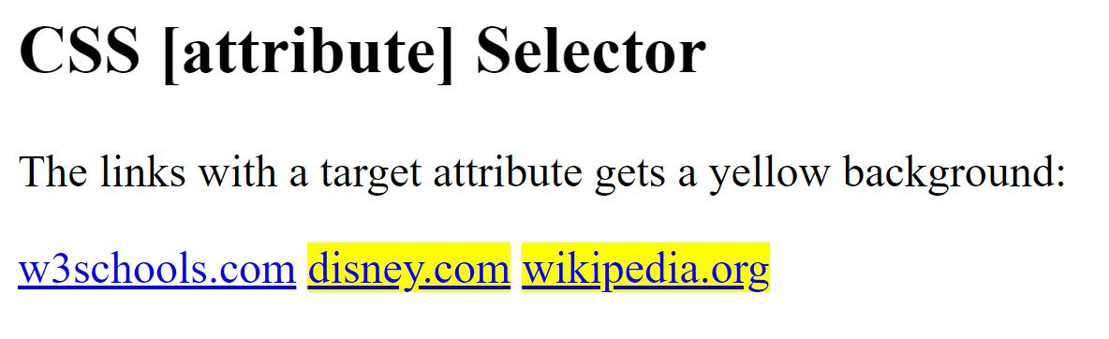
Penerapan
Tampilan penerapan attribute selector

Slide 12
Referensi Attribute Selector
Link 1 : https://developer.mozilla.org/en-US/docs/Web/CSS/Attribute_selectors
Link 2 : https://www.w3schools.com/css/css_attribute_selectors.asp

Slide 13
Rangkuman Jenis – Jenis Attribute Selector

Slide 14
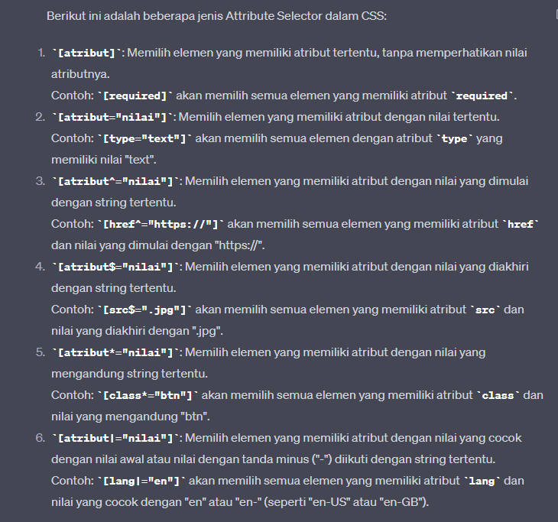

Slide 15
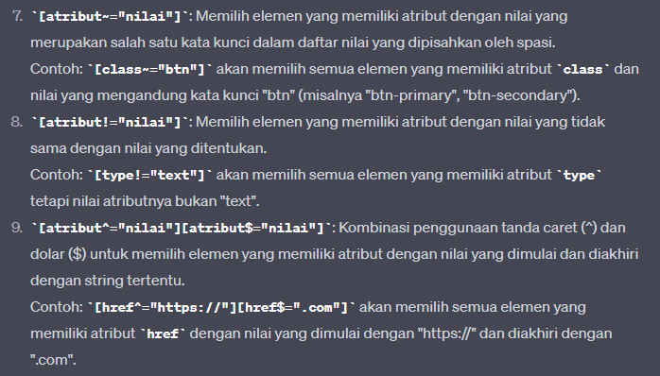

Slide 16
UNIVERSAL SELECTOR

Slide 17
UNIVERSAL SELECTOR
Universal Selector atau Selektor Universal dalam CSS adalah jenis selector yang digunakan untuk memilih semua elemen dalam dokumen HTML. Universal Selector direpresentasikan oleh tanda asterisk (*).

Slide 18
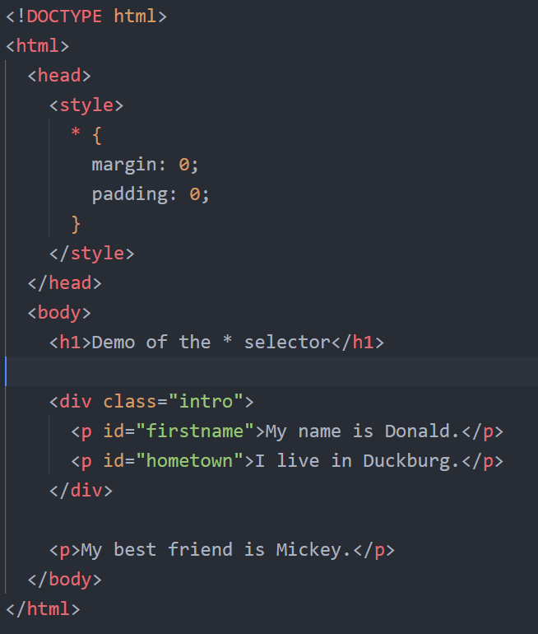
PENERAPAN
Kode Program penerapan Universal Selector

Slide 19
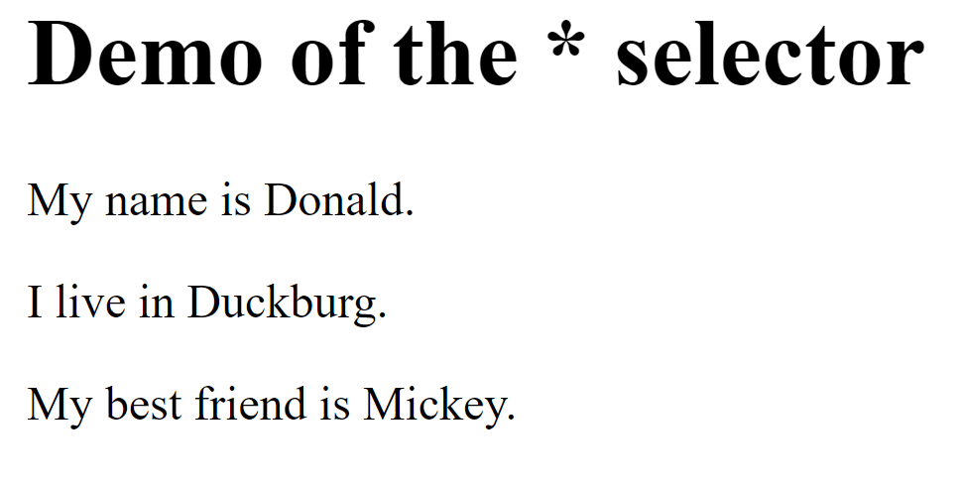

Penerapan
Sebelum
Sesudah

Slide 20

CSS COMBINATORS

Slide 21
CSS COMBINATORS
CSS Combinator adalah sebuah operator yang digunakan untuk menggabungkan atau menghubungkan dua atau lebih selector dalam aturan pemilihan elemen.

Slide 22
JENIS – JENIS CSS COMBINATORS
Jenis - jenis combinator :
Descendant Combinator (spasi)
Child Combinator (>)
Adjacent Sibling Combinator (+)
General Sibling Combinator (~)

Slide 23
DESCENDANT COMBINATOR
Descendant selector digunakan untuk memilih elemen yang merupakan keturunan dari elemen yang sebelumnya dipilih.

Slide 24
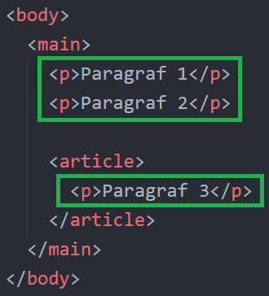
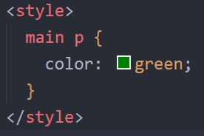
DESCENDANT SELECTOR

Slide 25
CHILD COMBINATOR
Child combinator (>) digunakan untuk memilih elemen yang merupakan anak langsung dari elemen yang sebelumnya dipilih.

Slide 26
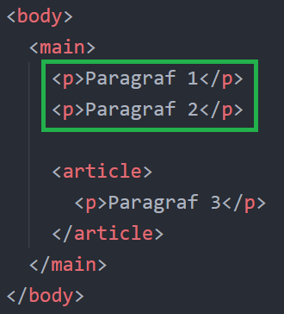
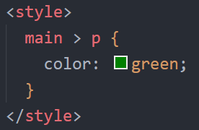
CHILD COMBINATOR

Slide 27
ADJACENT SIBLING COMBINATOR
Adjacent Sibling combinator (+) digunakan untuk memilih elemen yang menjadi saudara sejajar (sibling) langsung setelah elemen yang sebelumnya dipilih.

Slide 28
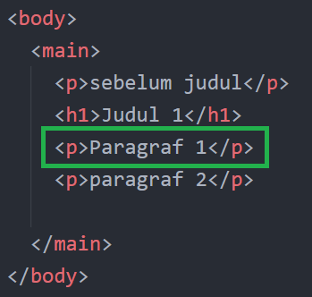
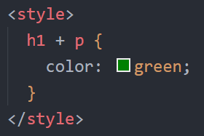
ADJACENT SIBLING COMBINATOR

Slide 29
GENERAL SIBLING COMBINATOR
General Sibling combinator (~) digunakan untuk memilih elemen-elemen yang menjadi saudara sejajar (sibling) setelah elemen yang sebelumnya dipilih.

Slide 30
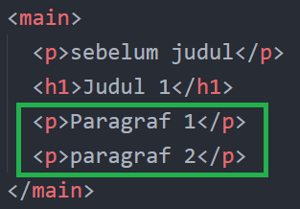
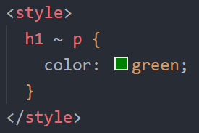
GENERAL SIBLING COMBINATOR

Slide 31

GROUP SELECTOR

Slide 32
GROUP SELECTOR
Group Selector digunakan untuk menerapkan gaya CSS yang sama pada beberapa elemen sekaligus.

Slide 33
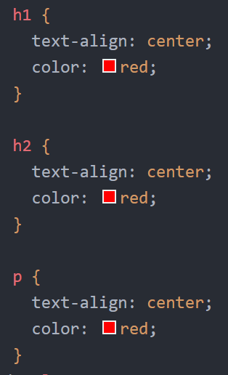
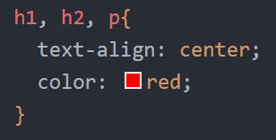
GROUP SELECTOR
Sebelum
Sesudah

